Slide 1

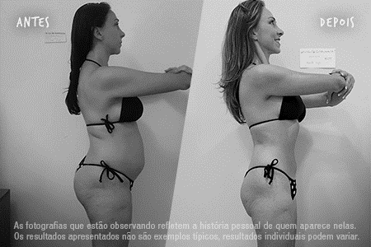
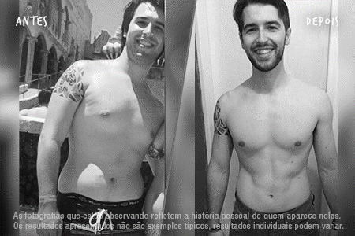
--------------
--------------
--------------
--------------
--------------
--------------
--------------
--------------
--------------
REDUZA ATÉ
--------------
--------------
--------------
--------------
--------------
--------------
--------------
--------------
--------------
PEGUE UM
PEGUE UM
CENTRAL DE CONTROLE DE PESO
CENTRAL DE CONTROLE DE PESO
17 919191919
17 919191919
PEGUE UM
5 KG/MÊS
PEGUE UM
CENTRAL DE CONTROLE DE PESO
CENTRAL DE CONTROLE DE PESO
17 919191919
17 919191919
PEGUE UM
PEGUE UM
CENTRAL DE CONTROLE DE PESO
CENTRAL DE CONTROLE DE PESO
17 919191919
17 919191919
PEGUE UM
PEGUE UM
CENTRAL DE CONTROLE DE PESO
CENTRAL DE CONTROLE DE PESO
17 919191919
17 919191919
PEGUE UM
PEGUE UM
CENTRAL DE CONTROLE DE PESO
CENTRAL DE CONTROLE DE PESO
17 919191919
17 919191919
PEGUE UM
PEGUE UM
CENTRAL DE CONTROLE DE PESO
Sucesso em mais de 90 países
Milhares de Consumidores Satisfeitos
Acompanhamento Personalizado
Time de Nutricionistas - Tira dúvidas
Portal com Receitas e Exercícios
CENTRAL DE CONTROLE DE PESO
17 919191919
17 919191919
PEGUE UM
PEGUE UM
CENTRAL DE CONTROLE DE PESO
CENTRAL DE CONTROLE DE PESO
17 919191919
17 919191919
PEGUE UM
PEGUE UM
CENTRAL DE CONTROLE DE PESO
CENTRAL DE CONTROLE DE PESO
17 919191919
17 919191919
PEGUE UM
PEGUE UM
CENTRAL DE CONTROLE DE PESO
CENTRAL DE CONTROLE DE PESO
17 919191919
17 919191919
PEGUE UM
PEGUE UM
CENTRAL DE CONTROLE DE PESO
CENTRAL DE CONTROLE DE PESO
17 919191919
17 919191919

